Slide 1
Программа – telegram бот: telegram_bot_travels
Программист: Шашаткин Антон

Slide 2
Что умеет этот бот?
Бот поможет вам выбрать страну для путешествия
Бот приведёт краткую справку о рекомендованном месте
Бот покажет страну на карте
В случае если вам нужна помощь с путешествием бот подскажет некоторые детали которые вам могут пригодиться

Slide 3
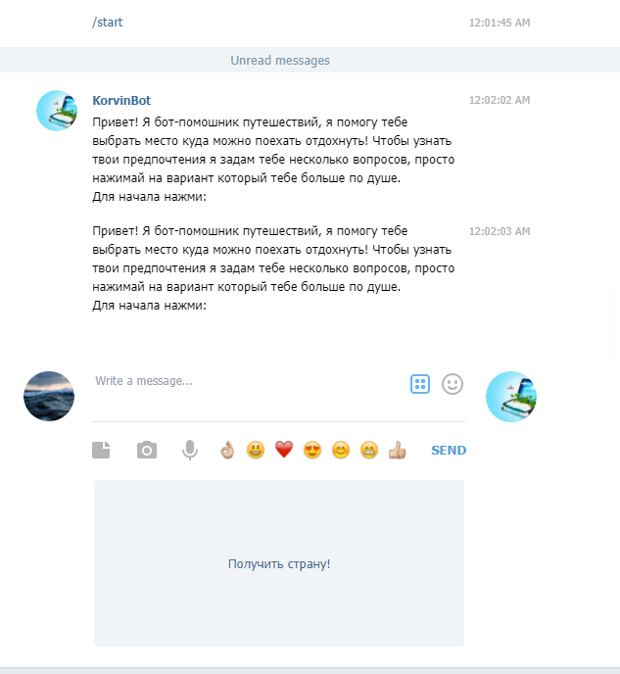
Знакомство с ботом начинается так:

Slide 4
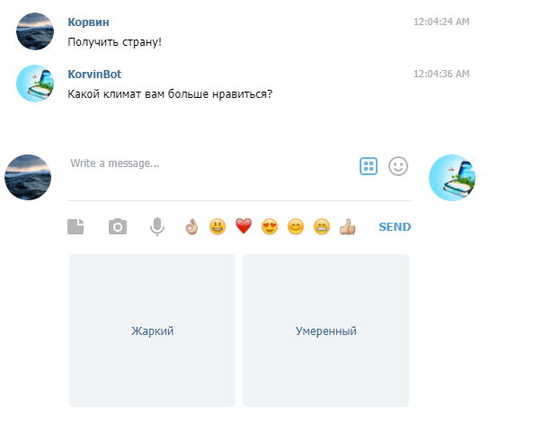
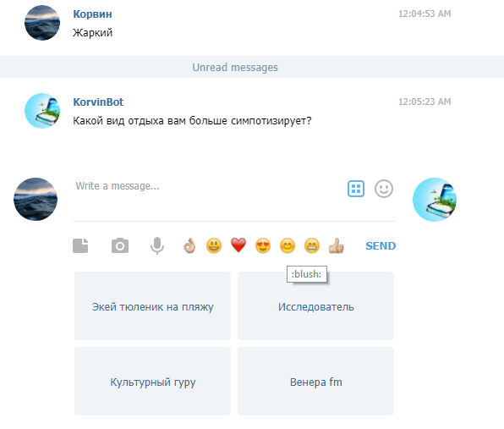
После знакомства бот задаст вам несколько вопросов

Slide 5
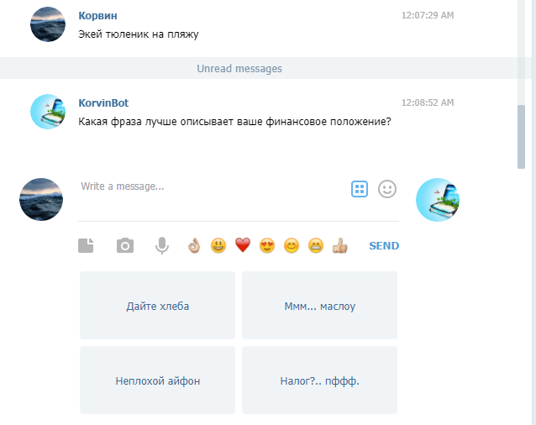

Slide 6
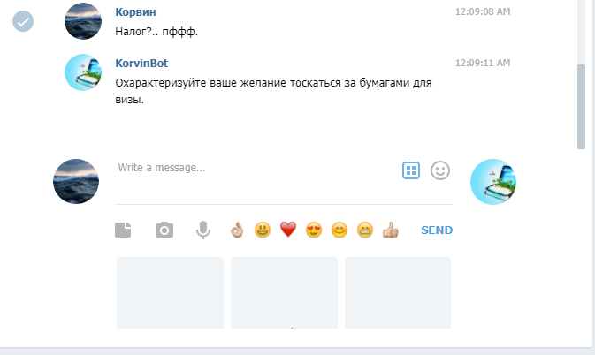
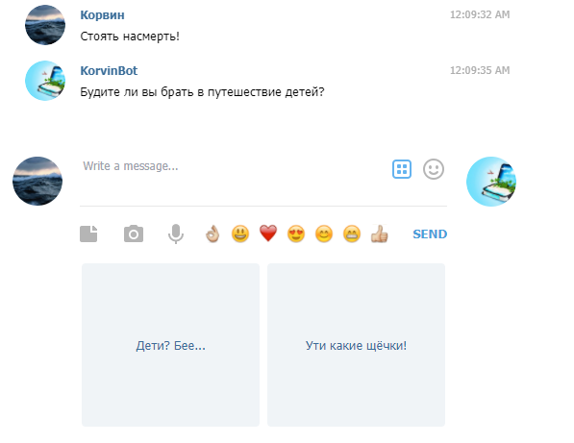

Slide 7
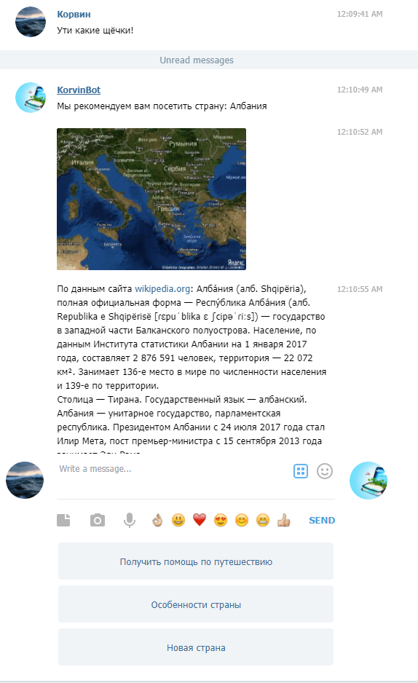
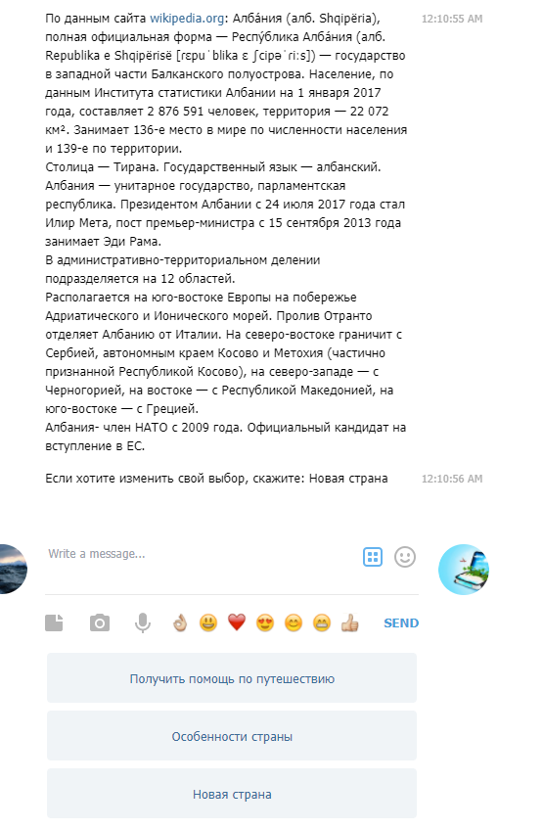
После диалога бот проанализирует ваши ответы и предложит вам страну для путешествия

Slide 8
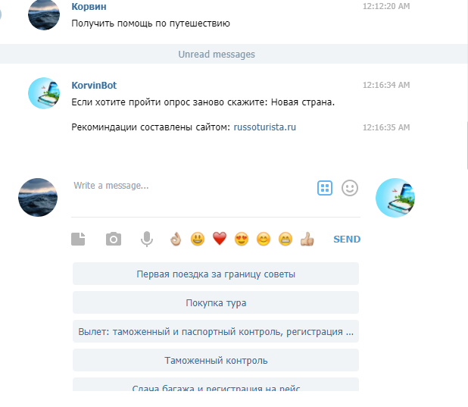
После этого вы можете попросить страну ещё раз, или получить помощь по путешествию

Slide 9
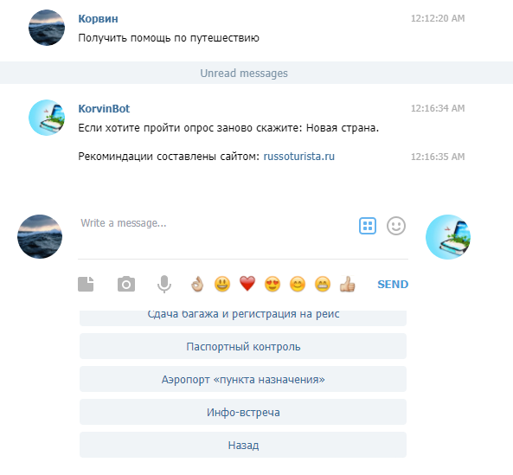
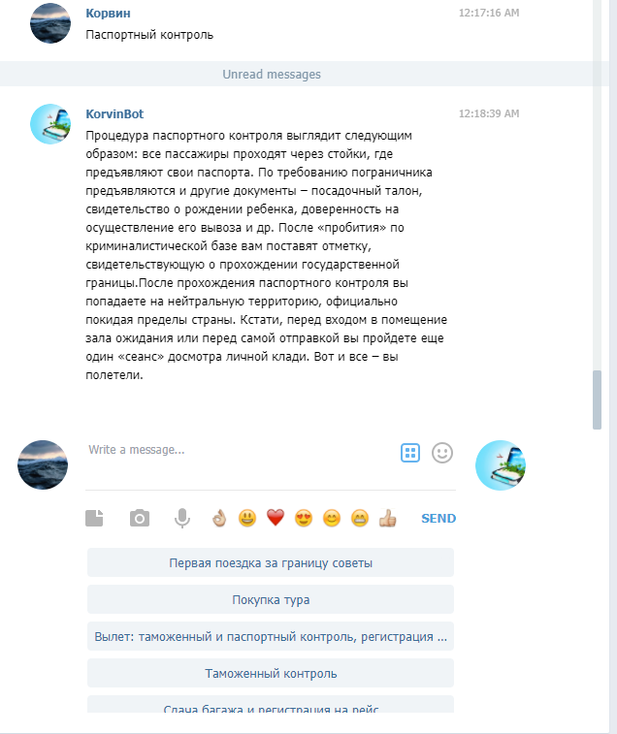

Slide 10
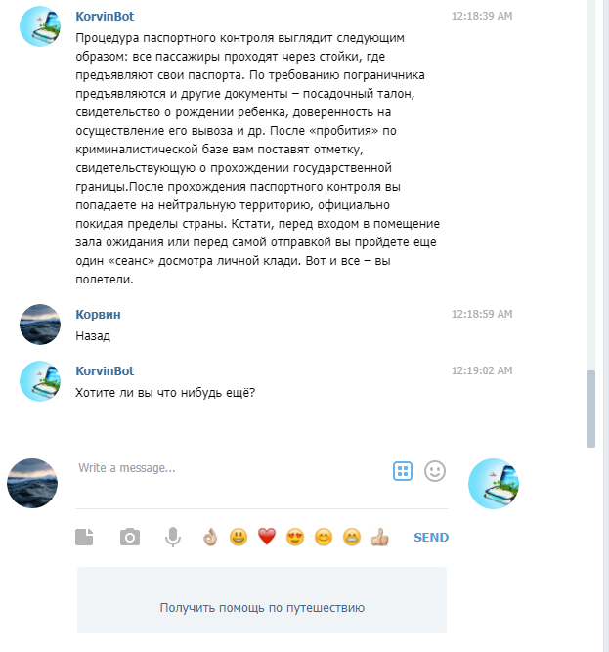
Рекомендации созданы на сайте russoturista.ru и берутся с сайта в форме HTML

Slide 11
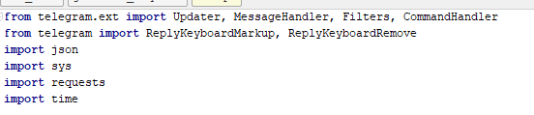
Импорт библиотек

Slide 12
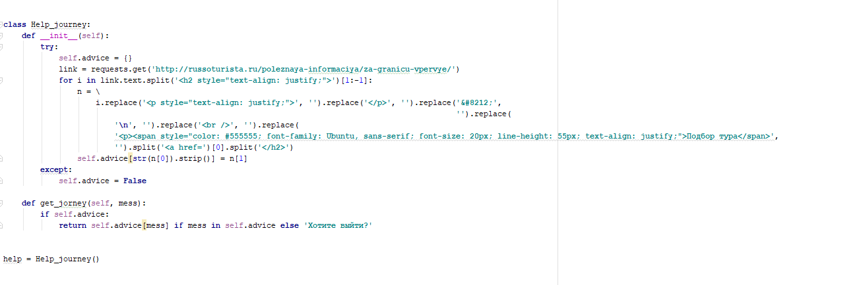
Класс Help_journey отвечает за импортирование советов по путешествию с сайта

Slide 13
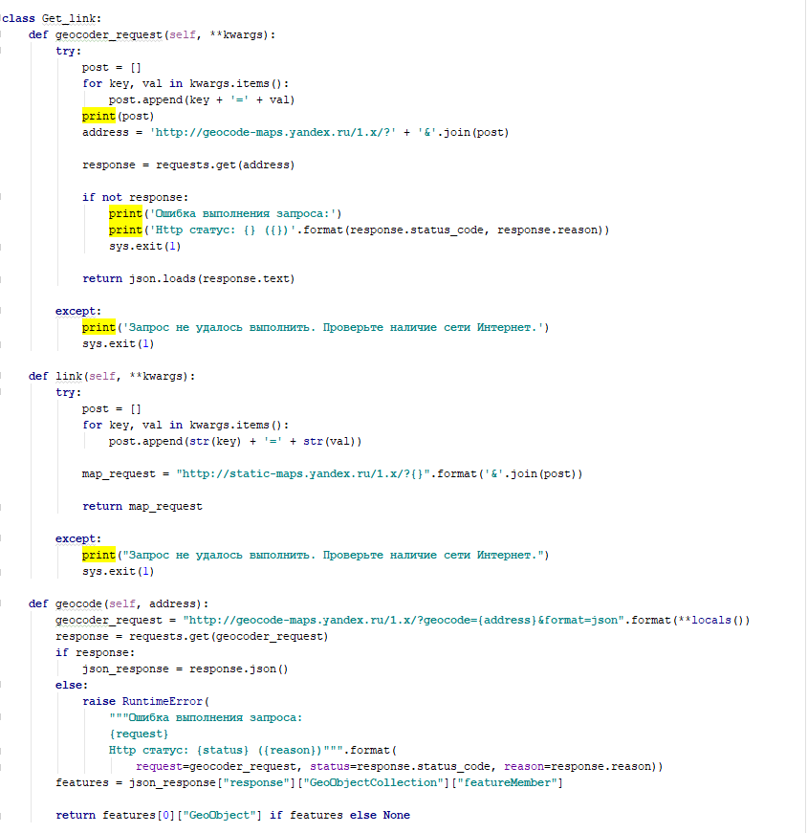
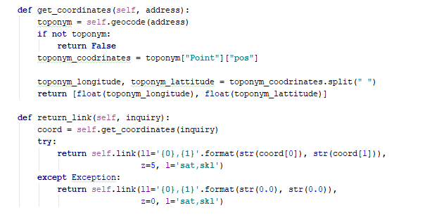
Get_link реализует Yandex Map API в ходе работы превращяет из названия страны HTML запрос данной области к Statik Yandex Map

Slide 14
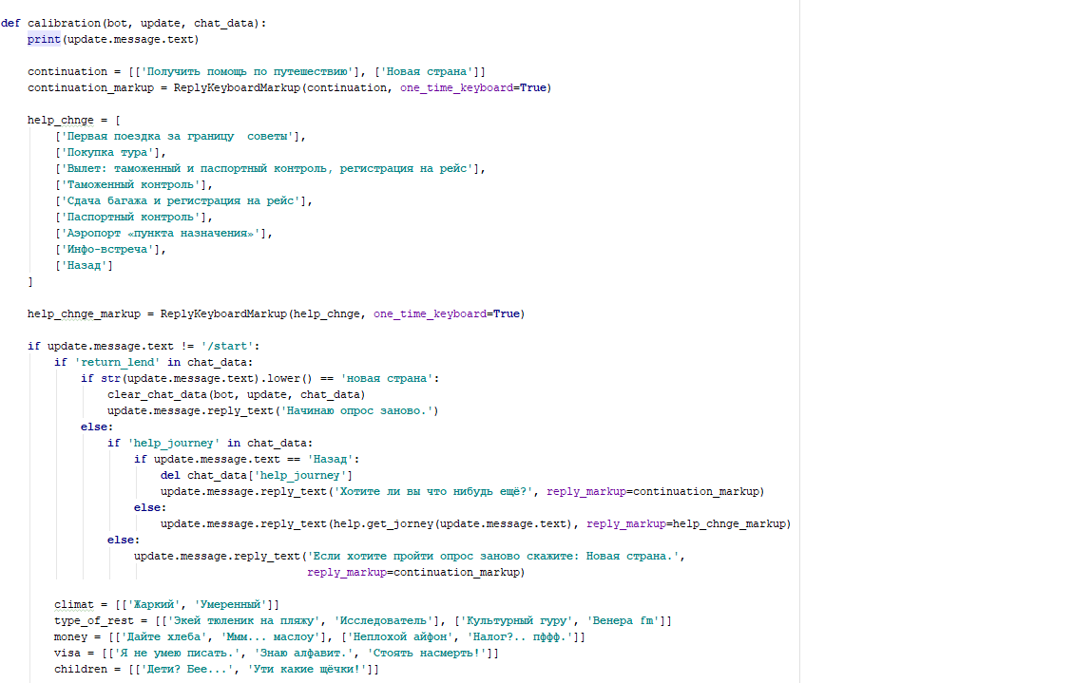
Обработка запроса происходит в функции calibration

Slide 15
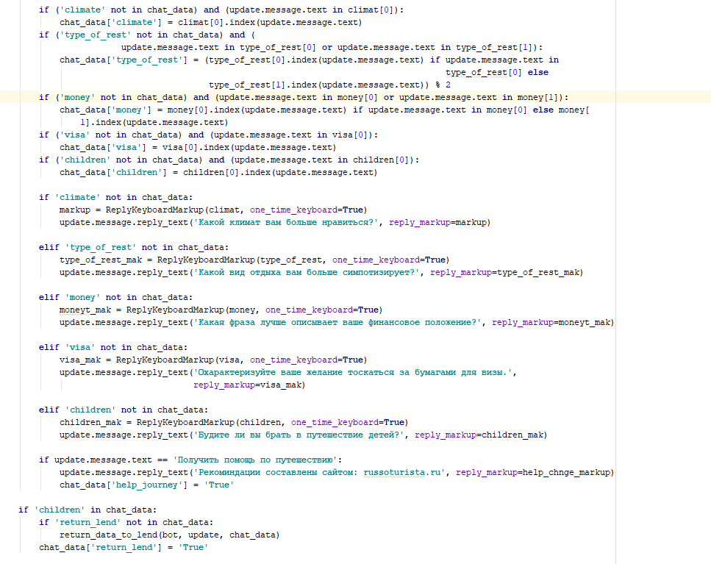
Во время опроса функция сохраняет данные в chat_data на сервере telegram и по ним действует дальше

Slide 16
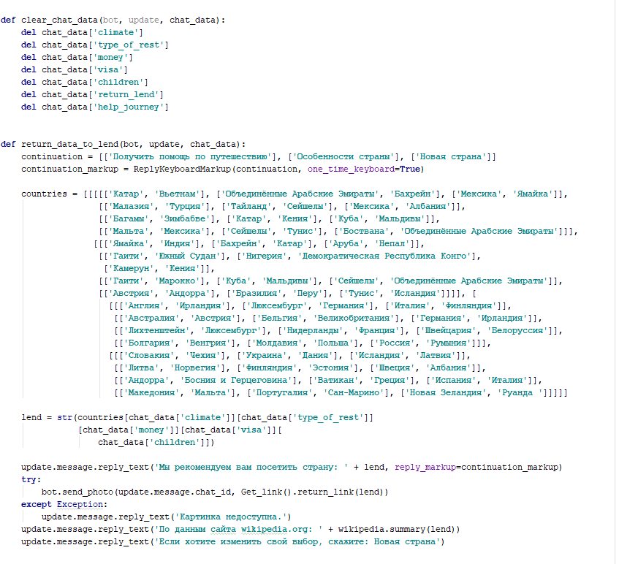
Как только опрос закончился функция return_data_to_lend формирует данные по стране и отправляет их пользователю

Slide 17
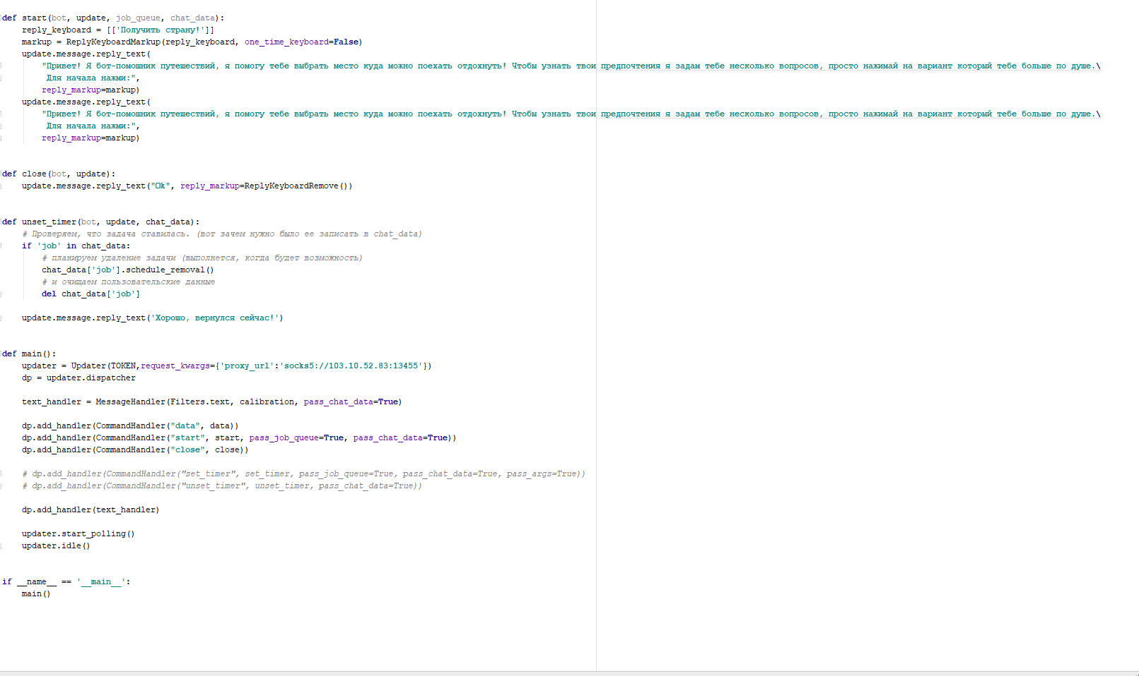
В инициализующей части этот бот ничем не отличается от любого другого бота телеграмма

Slide 18
Спасибо за внимание!

